Slide 1
(Tiết 2)
Notes:
HƯƠNG THẢO – ZALO 0972115126

Slide 3
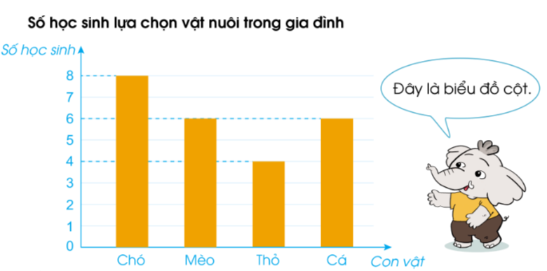
Đọc biểu đồ và cho biết:
Tên biểu đồ là gì?
Số học sinh lựa chọn vật nuôi trong gia đình

Slide 4
Đọc biểu đồ và cho biết:
Tên các con vật được nêu trên biểu đồ?
Chó, mèo, thỏ, cá

Slide 5
Đọc biểu đồ và cho biết:
Con vật nào được chọn nuôi nhiều nhất?
Chó

Slide 6
Đọc biểu đồ và cho biết:
Con vật nào được chọn nuôi ít nhất?
Thỏ

Slide 8
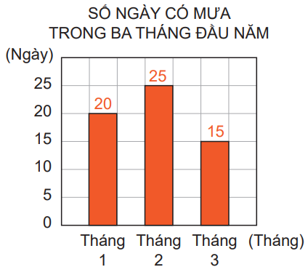
Biểu đồ bên nói về số ngày có mưa trong ba tháng đầu năm ở một tỉnh.
1
a) Mỗi tháng có bao nhiêu ngày mưa?
b) Tháng 2 mưa nhiều hơn tháng 1 bao nhiêu ngày?
c) Trung bình mỗi tháng có bao nhiêu ngày mưa?
Notes:
Chọn vào bịch phân bón để vè slide chọn thử thách

Slide 9
a) Mỗi tháng có bao nhiêu ngày mưa?
Tháng 1 có 20 ngày mưa
Tháng 2 có 25 ngày mưa
Tháng 3 có 15 ngày mưa
Notes:
Chọn vào bịch phân bón để vè slide chọn thử thách

Slide 10
b) Tháng 2 mưa nhiều hơn tháng 1 bao nhiêu ngày?
Tháng 2 mưa nhiều hơn tháng 1 là 5 ngày.
Notes:
Chọn vào bịch phân bón để vè slide chọn thử thách

Slide 11
c) Trung bình mỗi tháng có bao nhiêu ngày mưa?
Trung bình mỗi tháng có số
ngày mưa là:
( 20 + 25 + 15) : 3 = 20 (ngày)
Notes:
Chọn vào bịch phân bón để vè slide chọn thử thách

Slide 12
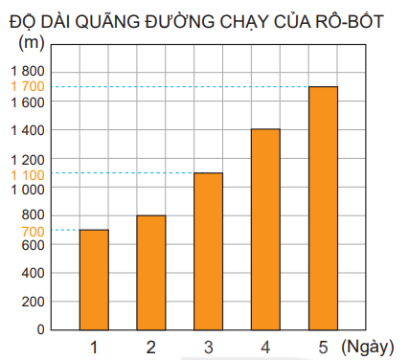
Biểu đồ dưới đây cho biết độ dài quãng đường chạy của Rô-bốt trong 5 ngày đầu tập luyện để chuẩn bị tham dự Hội khỏe Phù Đổng.
2
Quan sát biểu đồ và trả lời câu hỏi.
a) Mỗi ngày, Rô-bốt chạy được bao nhiêu mét?
b) Trung bình trong 5 ngày đầu, mỗi ngày Rô-bốt chạy được bao nhiêu mét?
c) Độ dài quãng đường mà Rô-bốt chạy được trong mỗi ngày thay đổi như thế nào so với ngày trước đó?
Notes:
Chọn vào bịch phân bón để vè slide chọn thử thách

Slide 13
a) Mỗi ngày, Rô-bốt chạy được bao nhiêu mét?
Ngày 1, Rô-bốt chạy được 700 m
Ngày 2, Rô-bốt chạy được 800 m
Ngày 3, Rô-bốt chạy được 1 100 m
Ngày 4, Rô-bốt chạy được 1 400 m
Ngày 5, Rô-bốt chạy được 1 700 m
Notes:
Chọn vào bịch phân bón để vè slide chọn thử thách

Slide 14
b) Trung bình trong 5 ngày đầu, mỗi ngày Rô-bốt chạy được bao nhiêu mét?
Trung bình trong 5 ngày đầu, mỗi ngày Rô-bốt chạy được số mét là:
(700 + 800 + 1100 + 1 400 + 1 700) : 5 = 1140 (m)
Notes:
Chọn vào bịch phân bón để vè slide chọn thử thách

Slide 15
c) Độ dài quãng đường mà Rô-bốt chạy được trong mỗi ngày thay đổi như thế nào so với ngày trước đó?
Độ dài quãng đường mà Rô-bốt chạy được trong mỗi ngày lớn hơn so với ngày trước đó.
Notes:
Chọn vào bịch phân bón để vè slide chọn thử thách

Slide 16
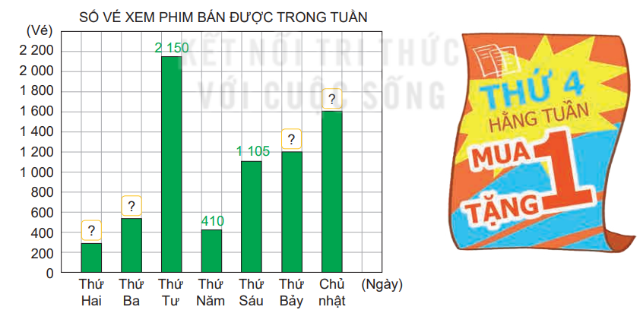
Cho dãy số liệu về số vé xem phim mà rạp chiếu phim Hòa Bình bán được từ thứ Hai đến Chủ nhật theo thứ tự là: 285 vé, 540 vé, 2 150 vé, 410 vé, 1 105 vé, 1 200 vé, 1 610 vé.
3
a) Số?
Hoàn thành biểu đồ dưới đây.
1610
1200
540
285
Notes:
Chọn vào bịch phân bón để vè slide chọn thử thách

Slide 17
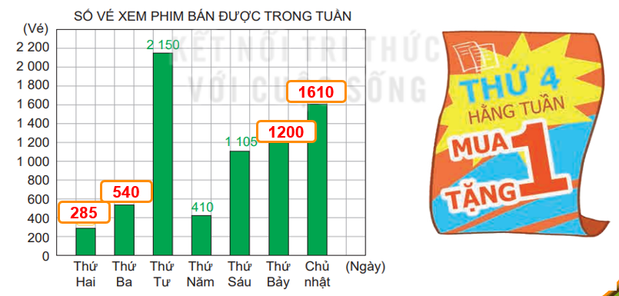
b) Quan sát biểu đồ trên và trả lời câu hỏi.
Vào những ngày nào, rạp chiếu phim bán được nhiều hơn 1 000 vé?
Thứ Tư, thứ Sáu, thứ Bảy và Chủ nhật
Vào ngày nào rạp chiếu phim Hòa Bình bán được nhiều vé xem phim nhất? Theo em, vì sao hôm đó lại có lượng người mua vé nhiều như vậy?
Vào thứ Tư, rạp chiếu phim Hòa Bình bán được nhiều vé xem phim nhất, vì thư hàng tuần có chương trình khuyến mãi “Mua 1 tặng 1”
Notes:
Chọn vào bịch phân bón để vè slide chọn thử thách

Slide 18
Xin chào và hẹn gặp lại!

